Slide 1
PENDAFTARAN EKSKUL BERBASIS WEB MENGGUNAKAN PHP DAN MYSQL
Nama : Berlianto Ferdynand Pongbubun
NPM : 52414138
Dosen Pembimbing : Moch. Wisuda S, ST., MMSi

Slide 2
LATAR BELAKANG MASALAH
Masih menggunakan cara manual
Cara bekerja yang tidak efisien

Slide 3
RUANG LINGKUP & TUJUAN
BATASAN MASALAH
Aplikasi ini hanya digunakan dalam proses pendaftaran ekskul siswa
Hanya boleh memilih 1 ekskul
TUJUAN
Membantu guru untuk mendaftarkan siswa ke dalam ekskul dan bekerja secara efektif

Slide 4
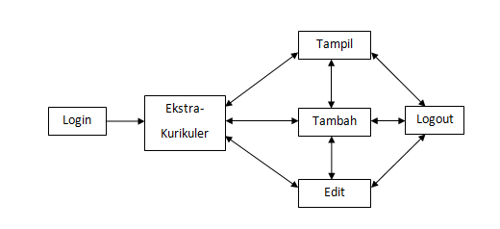
STRUKTUR NAVIGASI

Slide 5
PERANCANGAN DATABASE
Tabel mastersiswa
No | Nama Field | Tipe Data | Panjang Data
1 | nis | char | 8
2 | nama | varchar | 100
3 | kelas | varchar | 10
4 | asal | varchar | 50
Tabel masterekskul
No | Nama Field | Tipe Data | Panjang Data
1 | kode | char | 8
2 | ekstrakurikuler | varchar | 50
3 | guru | varchar | 100

Slide 6
PERANCANGAN DATABASE
Tabel 3.3 Tabel daftarsiswa
No | Nama Field | Tipe Data | Panjang Data
1 | nis | char | 8
2 | nama | varchar | 100
3 | kelas | varchar | 10
4 | asal | varchar | 50
5 | ekstrakurikuler | varchar | 50
Tabel 3.4 Tabel admin
No | Nama Field | Tipe Data | Panjang Data
1 | username | varchar | 50
2 | password | char | 40

Slide 7
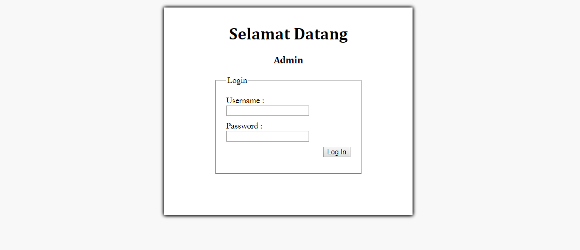
PENGOPERASIAN APLIKASI
Halaman Login

Slide 8
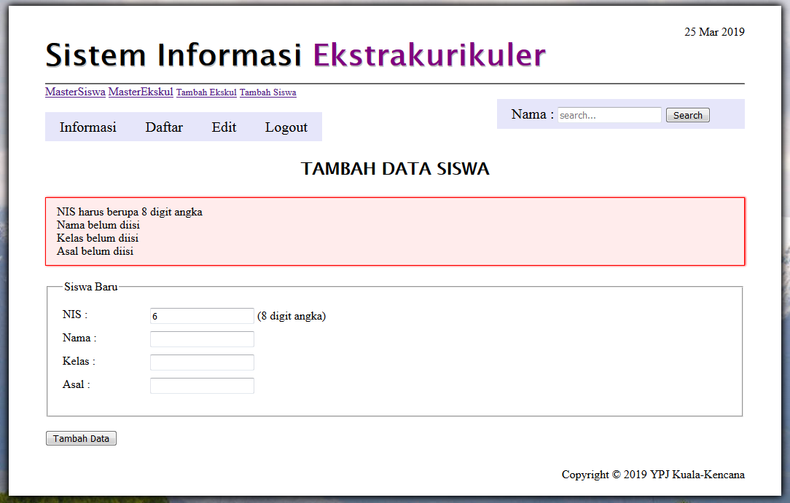
PENGOPERASIAN APLIKASI
Tambah Siswa

Slide 9
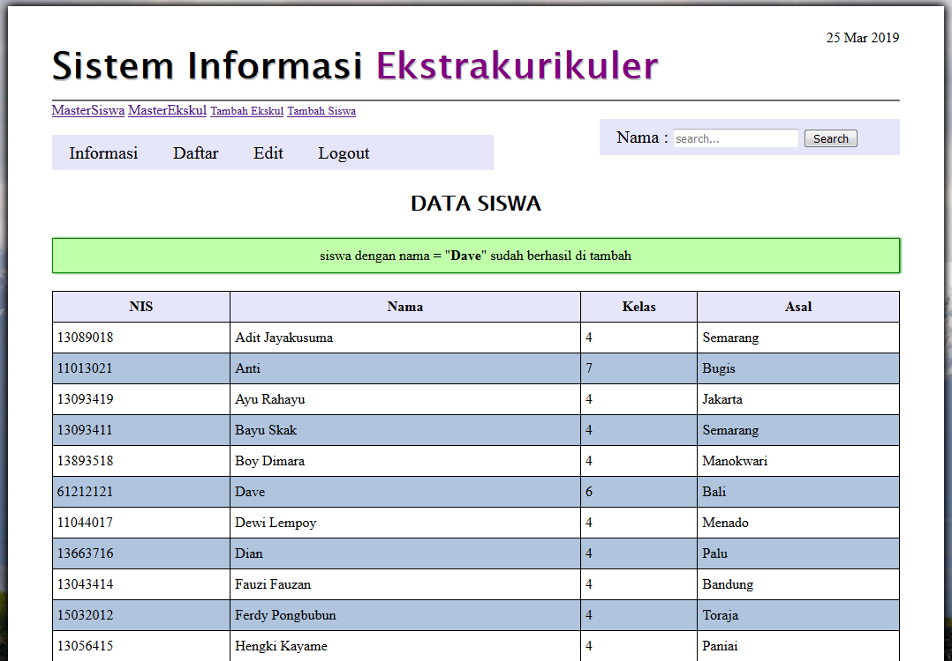
PENGOPERASIAN APLIKASI
Data siswa

Slide 10
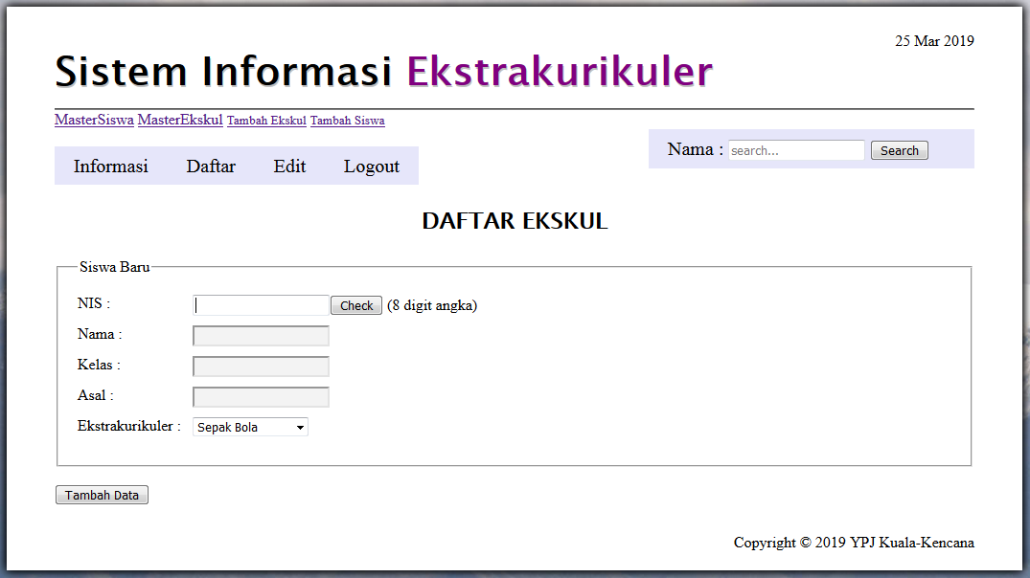
PENGOPERASIAN APLIKASI
Daftar ekskul

Slide 11
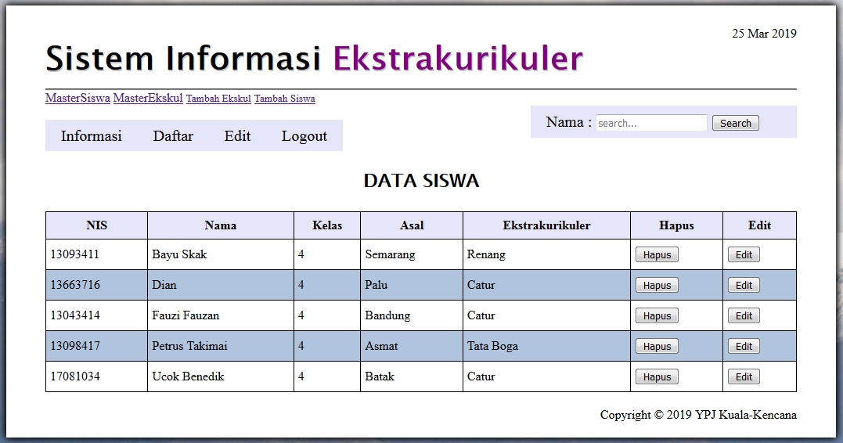
PENGOPERASIAN APLIKASI
Menghapus dan mengedit data

Slide 12
KESIMPULAN
Aplikasi ini membantu guru mendaftarkan siswa ke dalam ekskul
Aplikasi ini dapat digunakan untuk dokumentasi ekskul

Slide 13
SARAN
Membuat tampilan lebih menarik

